Slide 1
TOÁN

Slide 2

Chủ đề
10
ÔN TẬP CUỐI NĂM
LUYỆN TẬP
Trang 96/SGK

Slide 3
a) Tính nhẩm.
1
80 + 10
30 + 40
60 + 20
90 - 10
70 - 40
80 - 20
Notes:
Cho HS quan sát trực quan để biết có mấy chục, mấy đơn vị

Slide 4






a) Tính nhẩm.
1
80 + 10 = 90
30 + 40 = 70
60 + 20 = 80
90 - 10 = 80
70 - 40 = 30
80 - 20 = 60

Slide 5
b) Đặt tính rồi tính.
32 + 15
71 + 24
40 + 39
76 - 42
36 - 21
47 - 22
Notes:
Gv linh động cho HS làm bảng hoặc làm nhóm. Chấm chữa trên bảng lớp

Slide 6
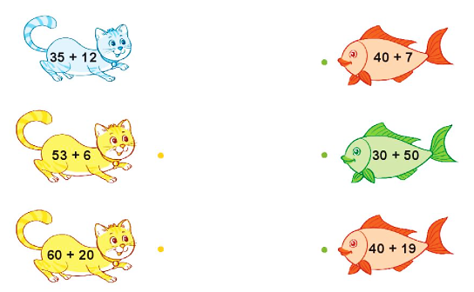
Hai phép tính nào có cùng kết quả?
2
Notes:
GV HDHS hiểu cầu mẫu

Slide 7
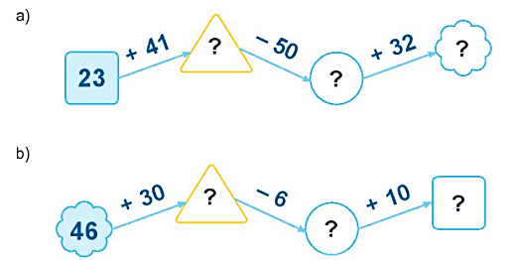
Số?
3
64
46
14
76
80
70
Notes:
Cho HS tư duy trước rồi qua slide sau GV minh hoạ sau

Slide 8
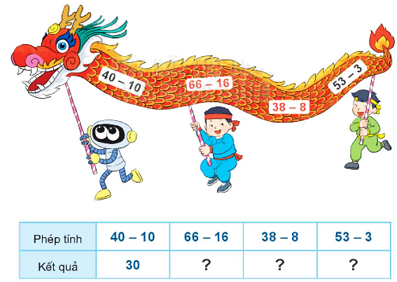
Số?
4
50
30
50
Notes:
GD bảo vệ môi trường, tình yêu thiên nhiên

Slide 9
Dặn dò:
- Xem lại bài đã học
- Hoàn thành vở bài tập
- Chuẩn bị bài: Luyện tập
trang 98.

